Slide 1
«Разъяснение основных требований законодательства РФ о СМИ, возникающих прав и обязанностей, возложение ответственности и возможные меры реагирования со стороны контролирующих органов. Особенности распространения информации печатными СМИ»
Чемерчева Анна Андреевна,
Руководитель Управления Роскомнадзора по Тамбовской области
Тамбов, 2019

Slide 2
Законодательство для главного редактора:
Закон РФ от 27.12.1991 № 2124-1 «О средствах массовой информации»
Федеральный закон от 29.12.1994 № 77-ФЗ «Об обязательном экземпляре документов»
Федеральный закон от 29.12.2010 № 436-ФЗ «О защите детей от информации, причиняющей вред их здоровью и развитию»

Slide 3
Статистика выявляемых нарушений:
2017 год:
Проведено 79 СН СМИ
Выявлено нарушений 40
Нарушений с «формальным составом» 25,7 %
2018 год:
Проведено 70 СН СМИ
Выявлено нарушений 12 (всего 16)
Нарушений с «формальным составом» 15,2 %
Динамика снижения нарушений с «формальным составом» - 10,5 %

Slide 4
Статистика по нарушениям за 2018 год в печатных СМИ:

Slide 5
Типовые ошибки при оформлении выходных данных СМИ
Не указаны инициалы, фамилия гл. редактора
Не указан адрес издателя
Отсутствует дата выхода в свет
Отсутствует знак информационной продукции СМИ
Неверно указывается номер и дата свидетельства о регистрации СМИ

Slide 6
Типовые ошибки при оформлении выходных данных СМИ

Slide 7
Типовые ошибки при оформлении выходных данных СМИ

Slide 8
Знак информационной продукции СМИ

Slide 9
Соблюдение требований ст. 11 Закона «О СМИ»:
Письменное уведомление регистрирующего органа (Роскомнадзора) об изменении:
места нахождения учредителя и (или) редакции,
периодичности выпуска и
максимального объема средства массовой информации,
принятия решения о прекращении, приостановлении или возобновлении деятельности средства массовой информации
подается в течение месяца со дня изменения!!!

Slide 10
Соблюдение требований ст. 20 Закона «О СМИ»:
Учредитель
Редакция
Устав редакции
либо договор
Наличие всех пунктов, предусмотренных ст. 20 Закона О СМИ
Принимается на общем собрании коллектива журналистов и утверждается учредителем

Slide 11
Соблюдение требований законодательства об обязательном экземпляре документов:
Статья 7. Доставка обязательного экземпляра печатного издания и обязательного экземпляра печатного издания в электронной форме
…
2.1. Производители документов в течение семи дней со дня выхода в свет первой партии тиража печатных изданий доставляют с использованием информационно-телекоммуникационных сетей по одному обязательному экземпляру печатных изданий в электронной форме, заверенному квалифицированной электронной подписью производителя документа, в Информационное телеграфное агентство России (ИТАР-ТАСС) и в Российскую государственную библиотеку.
…
(п. 2.1 введен Федеральным законом от 03.07.2016 N 278-ФЗ)

Slide 12
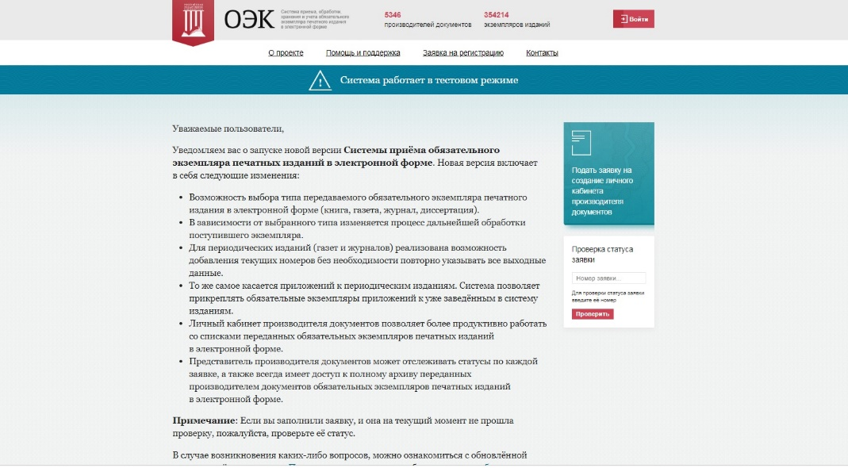
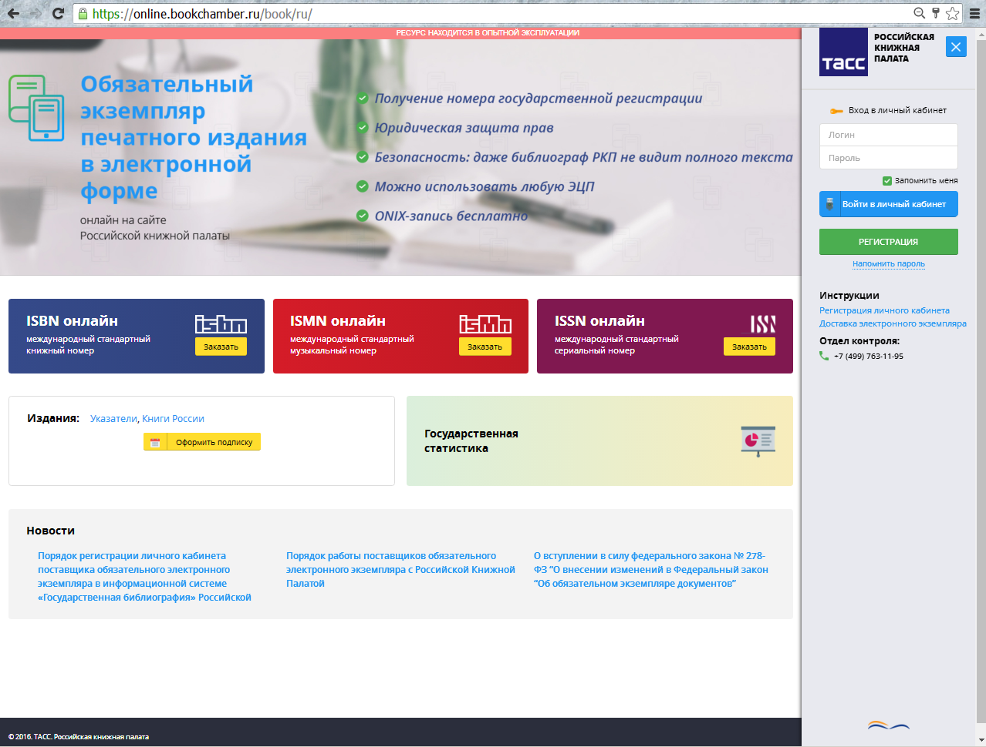
Соблюдение требований законодательства об обязательном экземпляре документов:
ИТАР-ТАСС
Российская государственная библиотека

Slide 13
Административная ответственность
Ст. 13.22 КоАП РФ:
на должностных лиц - предупреждение или штраф от 500 до 1000 рублей с конфискацией или без таковой;
Ст. 13.23 КоАП РФ:
на должностных лиц –
Штраф от 1000 до 2000;
на юридических лиц –
Штраф от 10000 до 20000 рублей.

Slide 14
Контактная информация:
Отдел по защите прав субъектов персональных данных и надзора в сфере массовых коммуникаций
Начальник отдела Воропаева Юлия Михайловна (4752) 559426 (доб. 613)
Специалист-эксперт Толстошеина Ирина Борисовна (4752) 559425 (доб. 611)
Эл. почта: rsockanc68@rkn.gov.ru

Slide 15
СПАСИБО ЗА ВНИМАНИЕ!

